Slide 1
Medicina, zdravstvo, rijeka i vi

Slide 2
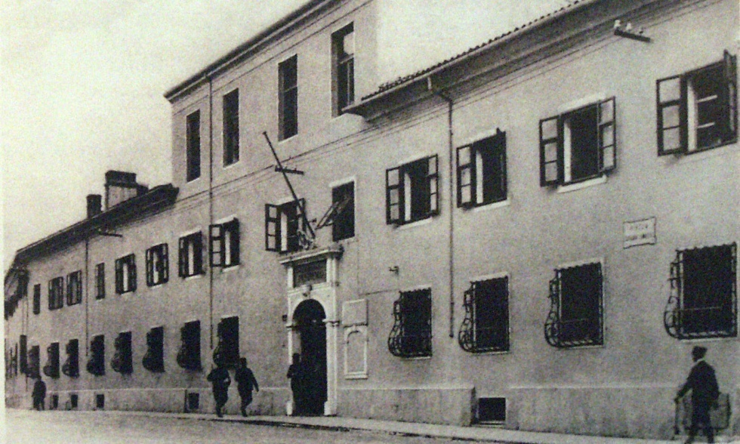
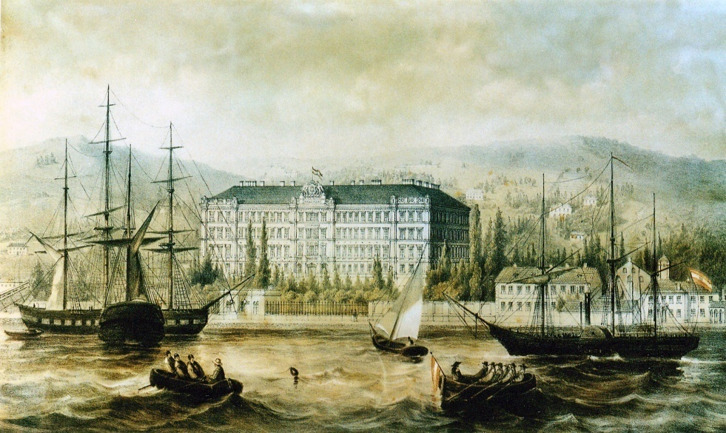
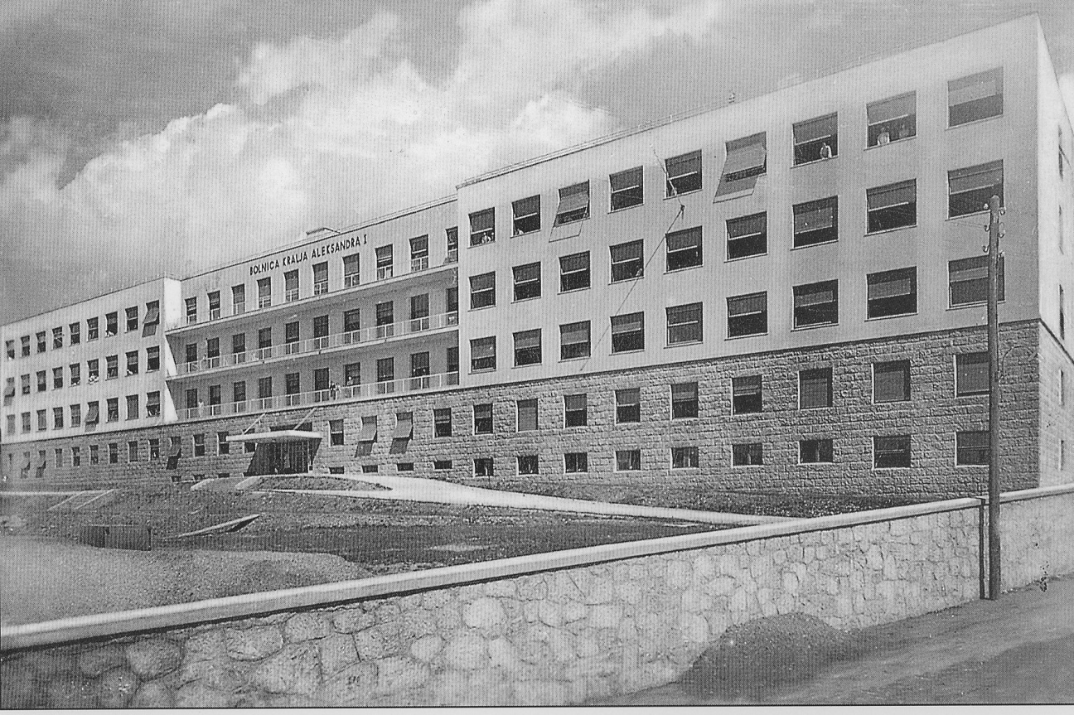

Slide 3
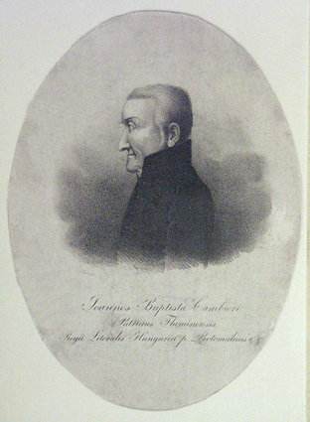
Giovanni Battista CAMBIERI
(1754.-1838.)

Slide 4
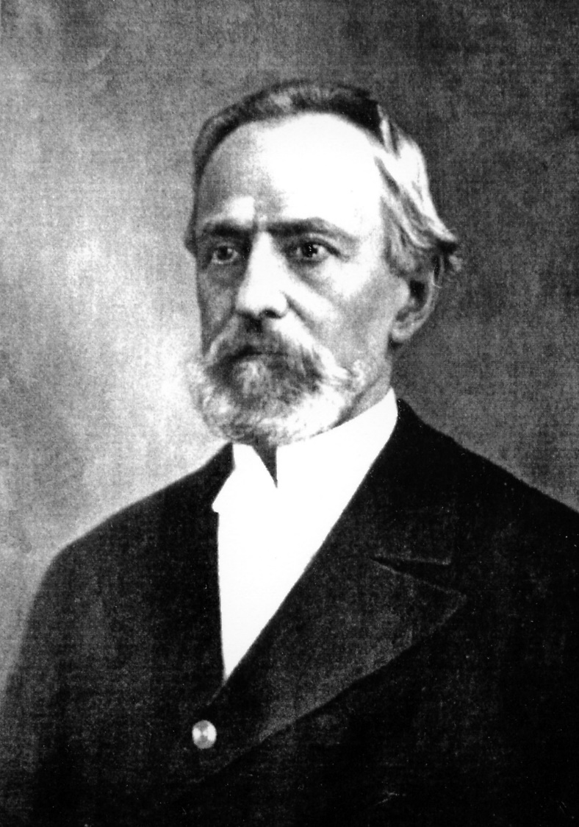
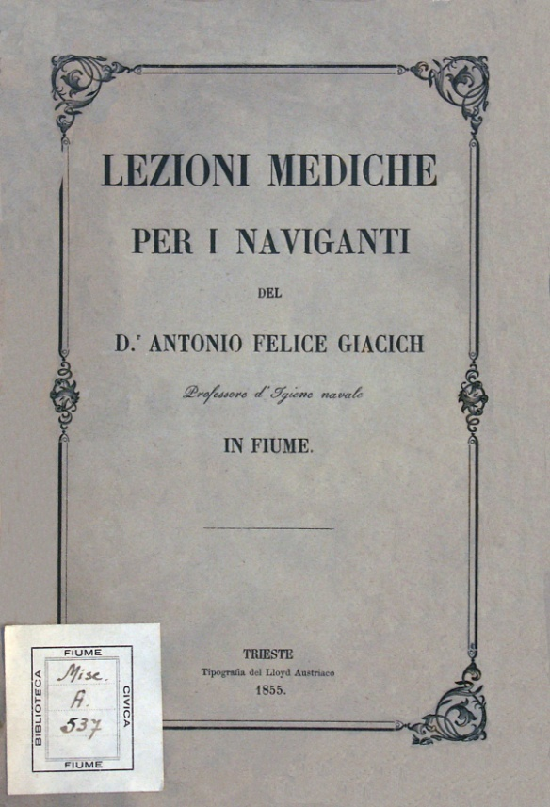
Antonio Felice GIACICH
(1813.-1898.)

Slide 5
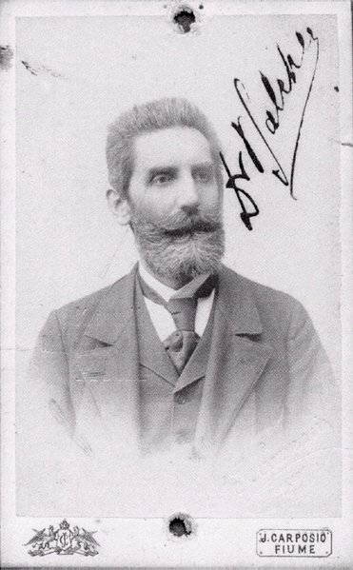
Peter SALCHER
(1848.-1928.)

Slide 6
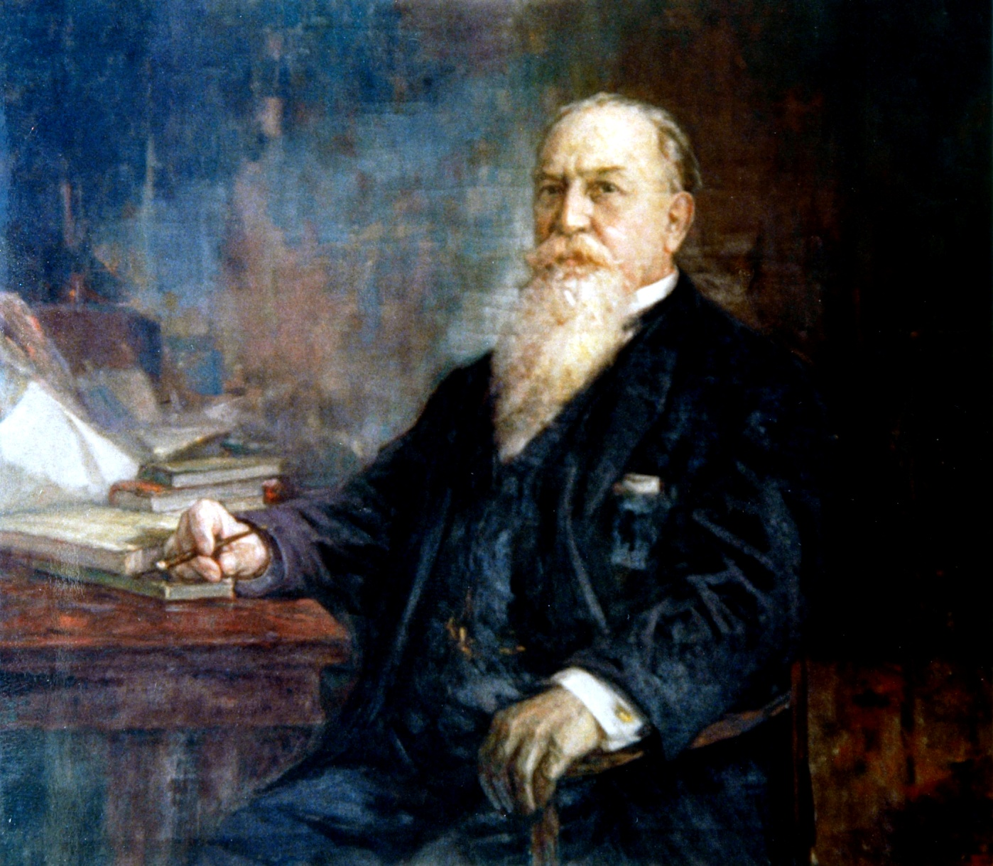
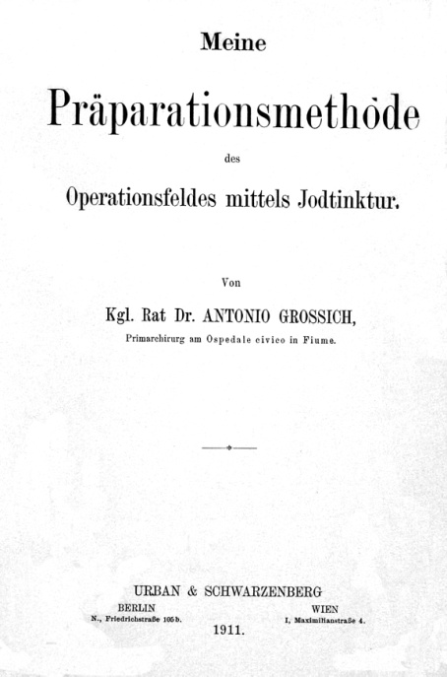
Antonio GROSSICH
(1849.-1926.)

Slide 7
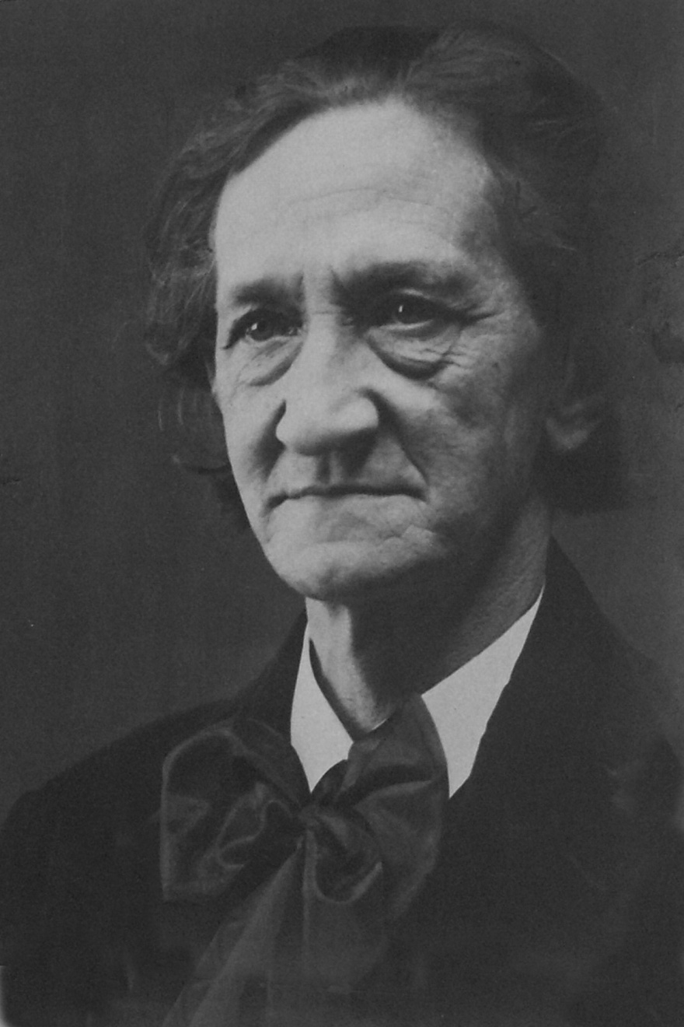
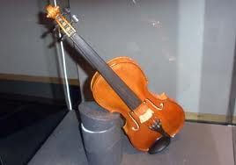
Franjo KRESNIK
(1869.-1943.)

Slide 8
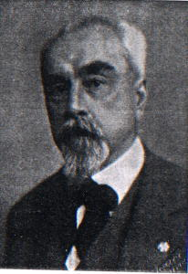
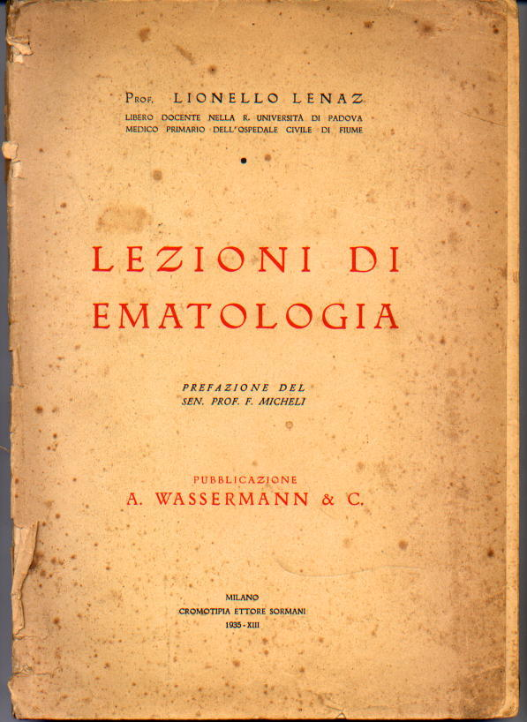
Lionello LENAZ
(1872.-1939.)

Slide 9
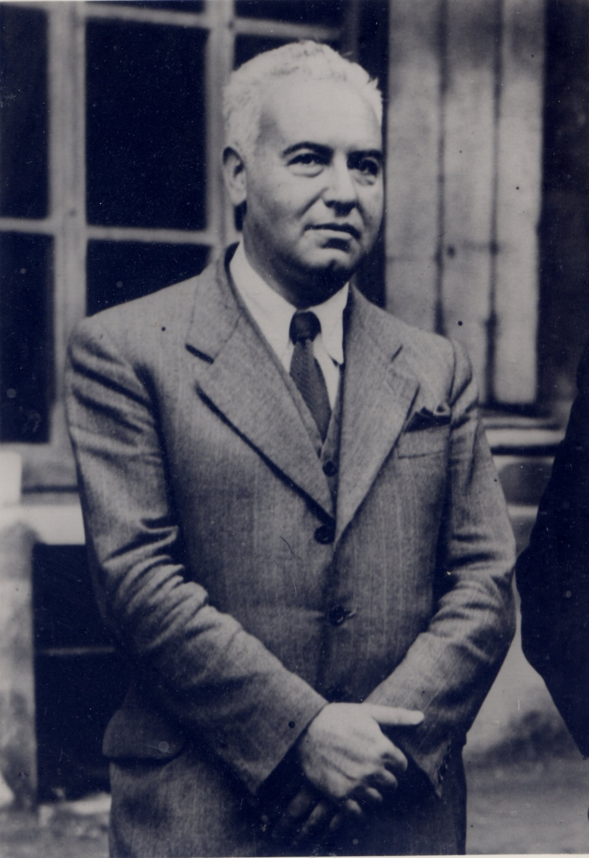
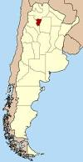
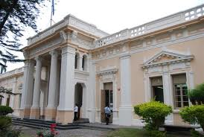
Giovanni/Juan DALMA
(1895.-1977.)

Slide 10
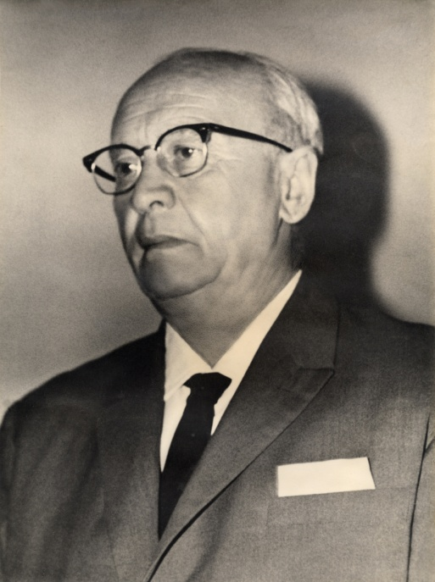
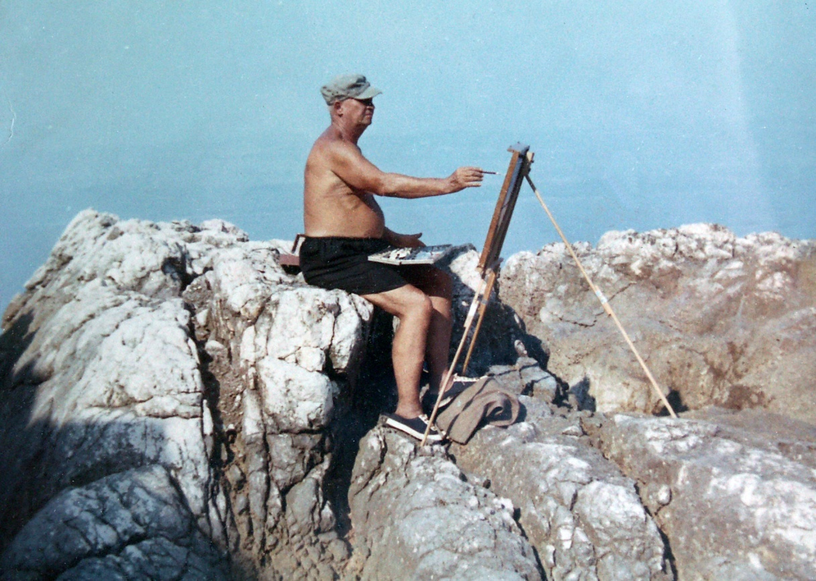
Valter RUKAVINA
(1896.-1972.)

Slide 11
prof. dr. sc. Vinko FRANČIŠKOVIĆ
(1919.-1984.)

Slide 12
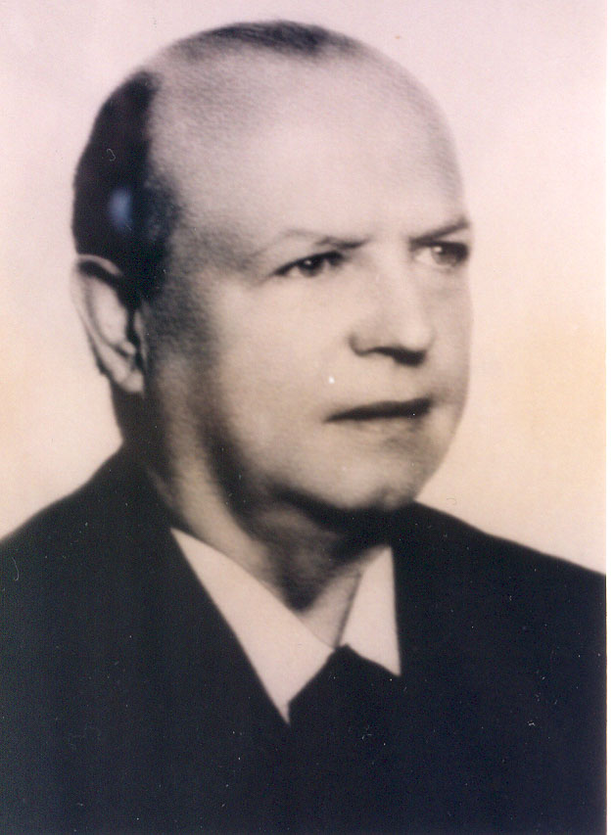
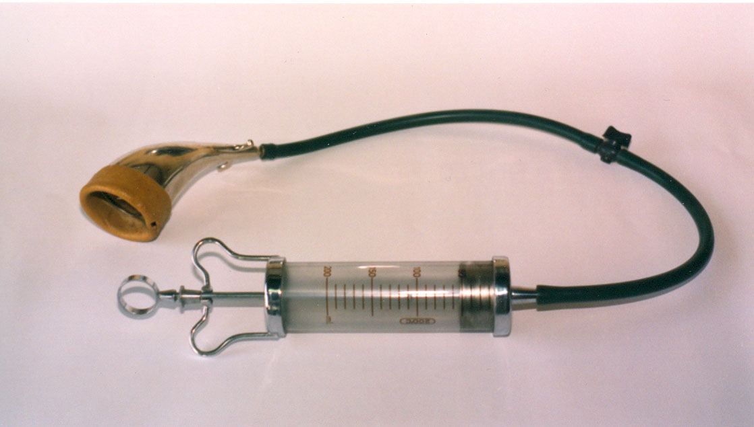
Viktor FINDERLE
(1902.-1964.)

Slide 13
Viktor Finderle
rođen 1902. u Aurisini nedaleko Trsta
Sušačka gimnazija i Medicinski fakultet u Zagrebu
specijalizirao porodništvo u Padovi
1930-ih predaje u Školi za bolničare Sestara milosrdnica (dakle, preteči našeg studija sestrinstva)
rujna 1946., kao čelnik gradskog odjela za zdravstvo, osniva Primaljsku školu (preteču našeg studija primaljstva)
osniva Udruženje dobrovoljnih darivatelja krvi (1946.)
piše udžbenik za primalje (1949.)
slavan u svjetskim razmjerima po izumu vakuum-ekstraktora (1950.)

Slide 14
Korijeni sestrinstva u Rijeci
1858. sestre milosrdnice svečano uvedene u Gradsku bolnicu (tada još na Pomeriju)
1937.-1947., u Gradskoj bolnici djeluje dvogodišnja škola za bolničare (koju su pohodile i sestre milosrdnice)
poslije Drugog svjetskoga rata, sestre milosrdnice mogu ostati njegovati pacijente samo ako redovničku odoru zamijene civilnom
1947. povjerenik za narodno zdravlje, Ante Švalba, otvara školu za medicinske sestre u novoj zgradi (danas V. Cara Emina 5), gdje ostaje do 1985. (od 1985. do 2011. u zgradi će djelovati Građevinski fakultet, kasnije premješten na trsatski Kampus, a od 2014. Fakultet zdravstvenih studija)
1955., na samom početku, Medicinski fakultet upisuje i ”Specijalno odjeljenje škole za medicinske sestre” (od 1956. Viša škola, ukinuta 1960.; godine 1978. se studij obnavlja, ponovo pod okriljem Fakulteta, kao trogodišnji ”stručni studij za više medicinske sestre/tehničare” koji će 2013. prerasti, već prema uzusima Bolonjske deklaracije, u petogodišnji prediplomski i diplomski studij)

Slide 15
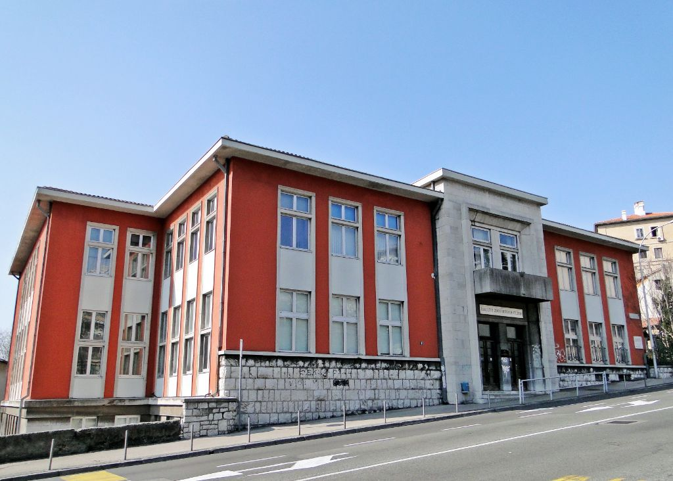
Giuseppe Poso, 1941.

Slide 16
Sveučilište u Rijeci, Fakultet zdravstvenih studija
(prvi takav fakultet u Republici Hrvatskoj)
Prijediplomski studiji (3 godine):
sestrinstvo (redovito, izvanredno, dislocirani studij u Karlovcu), primaljstvo, fizioterapija, radiološka tehnologija
Diplomski studiji (2 godine):
sestrinstvo – promicanje i zaštita mentalnog zdravlja, sestrinstvo – menadžment u sestrinstvu, sestrinstvo – gerontologija i palijativna skrb starijih, sestrinstvo – javno zdravstvo, primaljstvo, fizioterapija, klinički nutricionizam

Slide 17
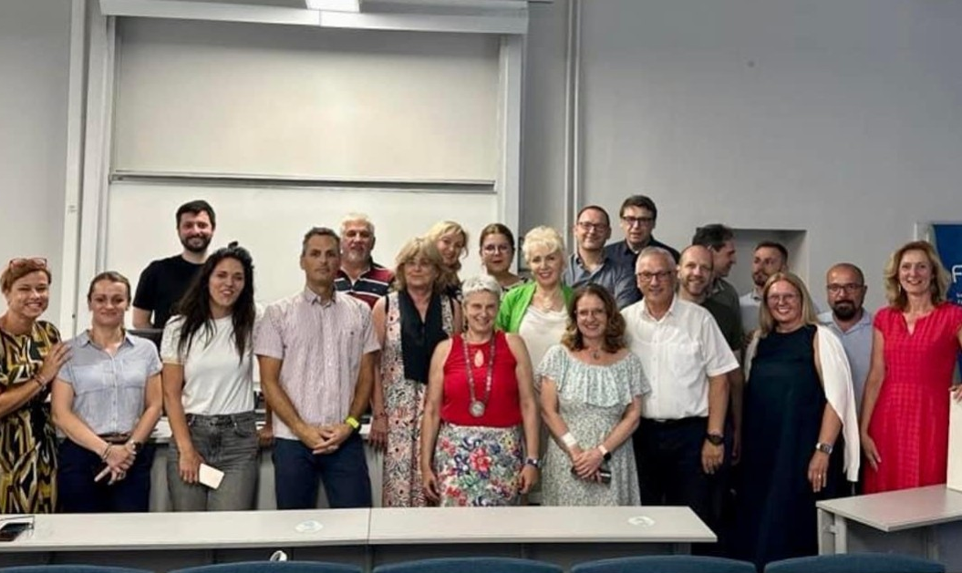
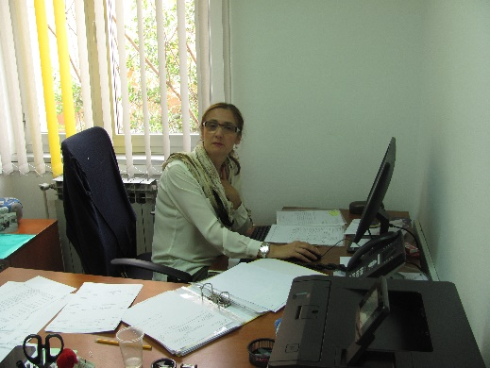
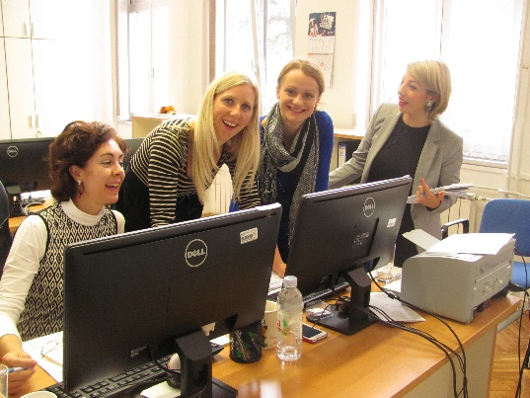

Slide 18
Dobrodošli !

